Slide 1
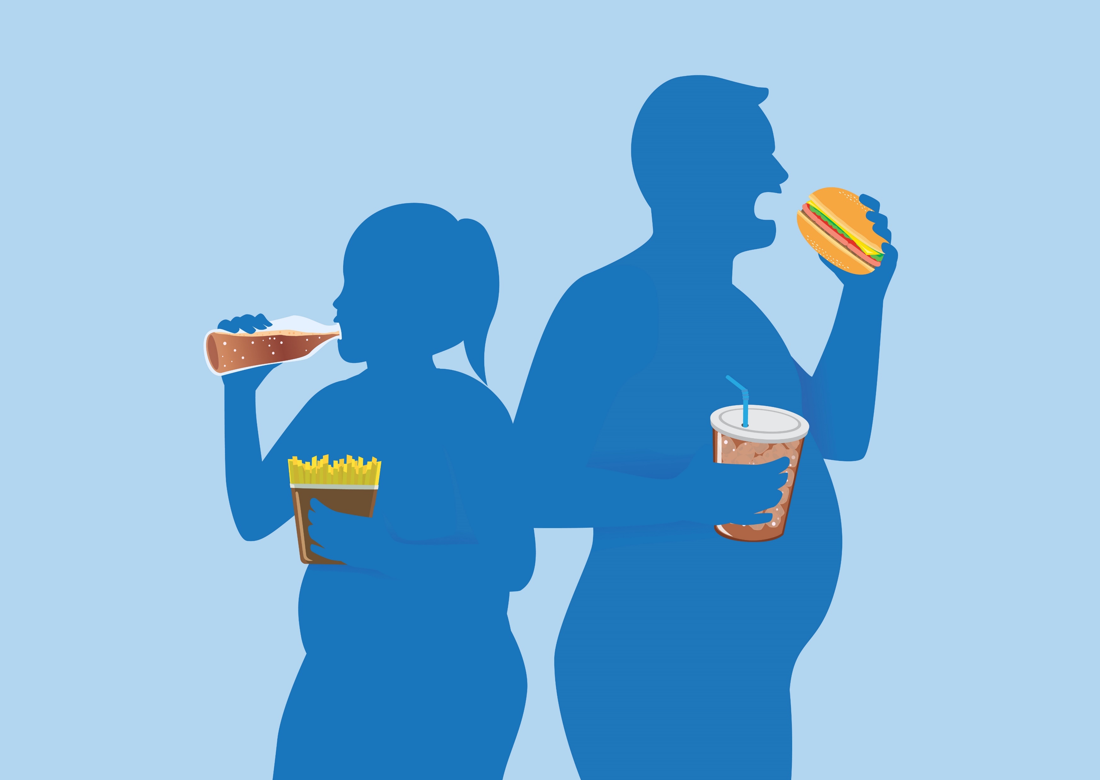
السمنة
C
عمل: سنتيا نينو, كاتيا حداد, مايا وردات

Slide 2
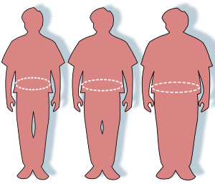
ما هي السمنة؟
تراكم مفرط أو غير طبيعي للدهون والذي يلحق الضرر بصحة الفرد.‎

Slide 3
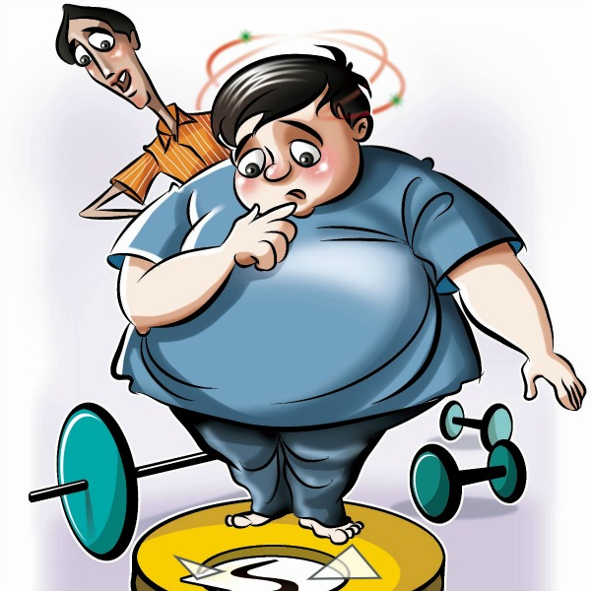
ما هي أسباب السمنة؟
1. من لديه تاريخ مرضي عائلي.
2. طبيعة النمط الغذائي للفرد أو الأسرة.
3. غياب أو قلة ممارسة الرياضة.
4. بعض الأمراض، مثل: متلازمة كوشينغ، الغدة الدرقية غير النشطة ومتلازمة برادر ويلي، ويمكن أن تؤدي بعض المشكلات الطبية إلى قلة الحركة، مثل: التهاب المفاصل الذي قد ينجم عنه زيادة في الوزن.‎

Slide 4
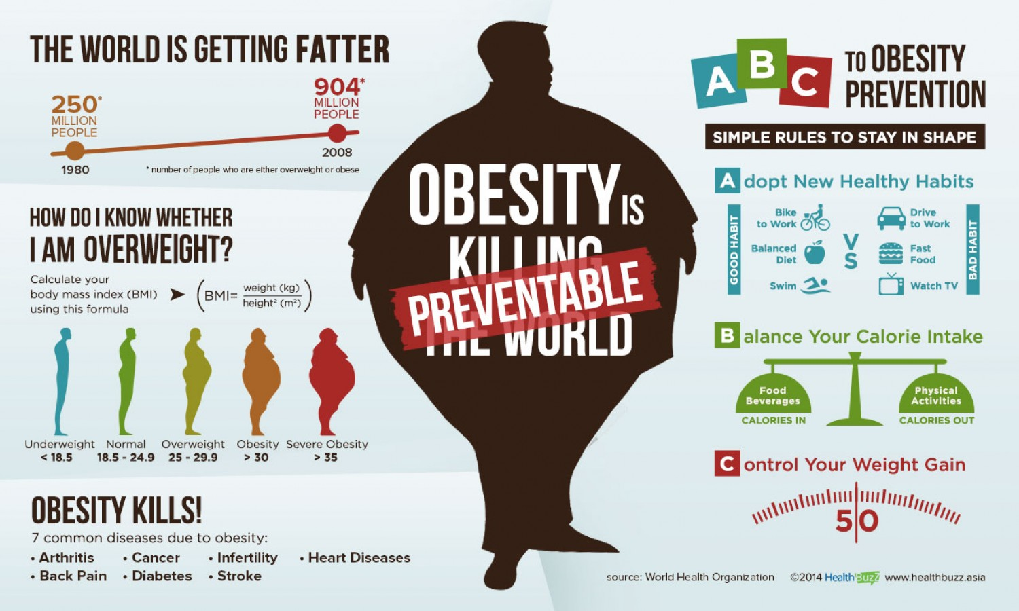
ما هي نتائج السمنة؟
تجعلكَ السمنة أكثر عرضة للإصابة بارتفاع ضغط الدم، ومستويات الكوليسترول غير الطبيعية، والتي تُعَدُّ عوامل خطورة تتسبَّب في الإصابة بأمراض القلب والسكتات الدماغية. داء السكري من النوع الثاني.

Slide 5
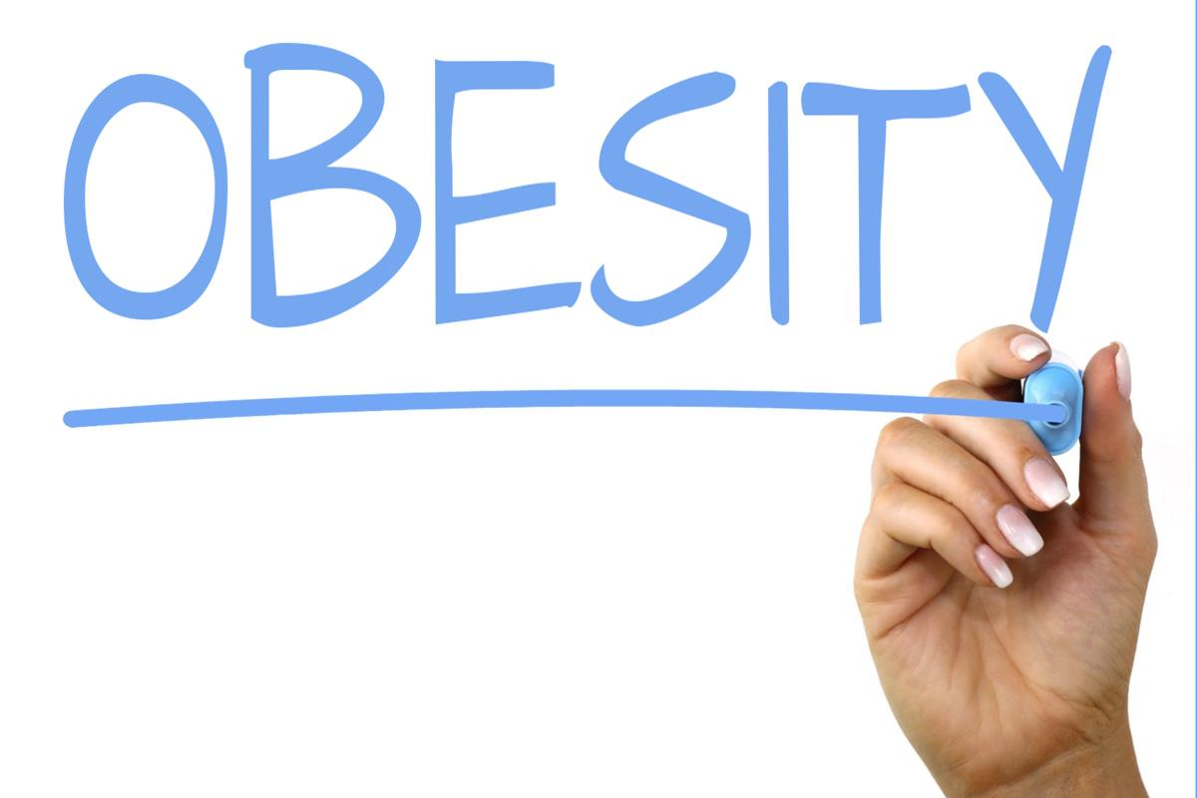
ما هم حلول السمنة؟
تقليل كمّيّة السعرات الحرارية المأخوذة في اليوم بحيث لاتتعدّى ألفي سعرة حراريّة، والابتعاد عن الأغذية المحتوية على الكربوهيدرات، والسكّريّات، والدهون، واستبدالها بأطعمة تحتوي على عناصر غذائيّة مفيدة لصحة الجسم، كالفواكه، والخضروات، والبروتينات. ممارسة الرياضة بشكل يوميّ، بممارسة بعض التمارين الرياضة البسيطة كالمشي لمدّة ساعة، فكلها تعتبر مفيدة بحيث يتمّ حرق الدهون المتراكمة في الجسم.

Slide 6
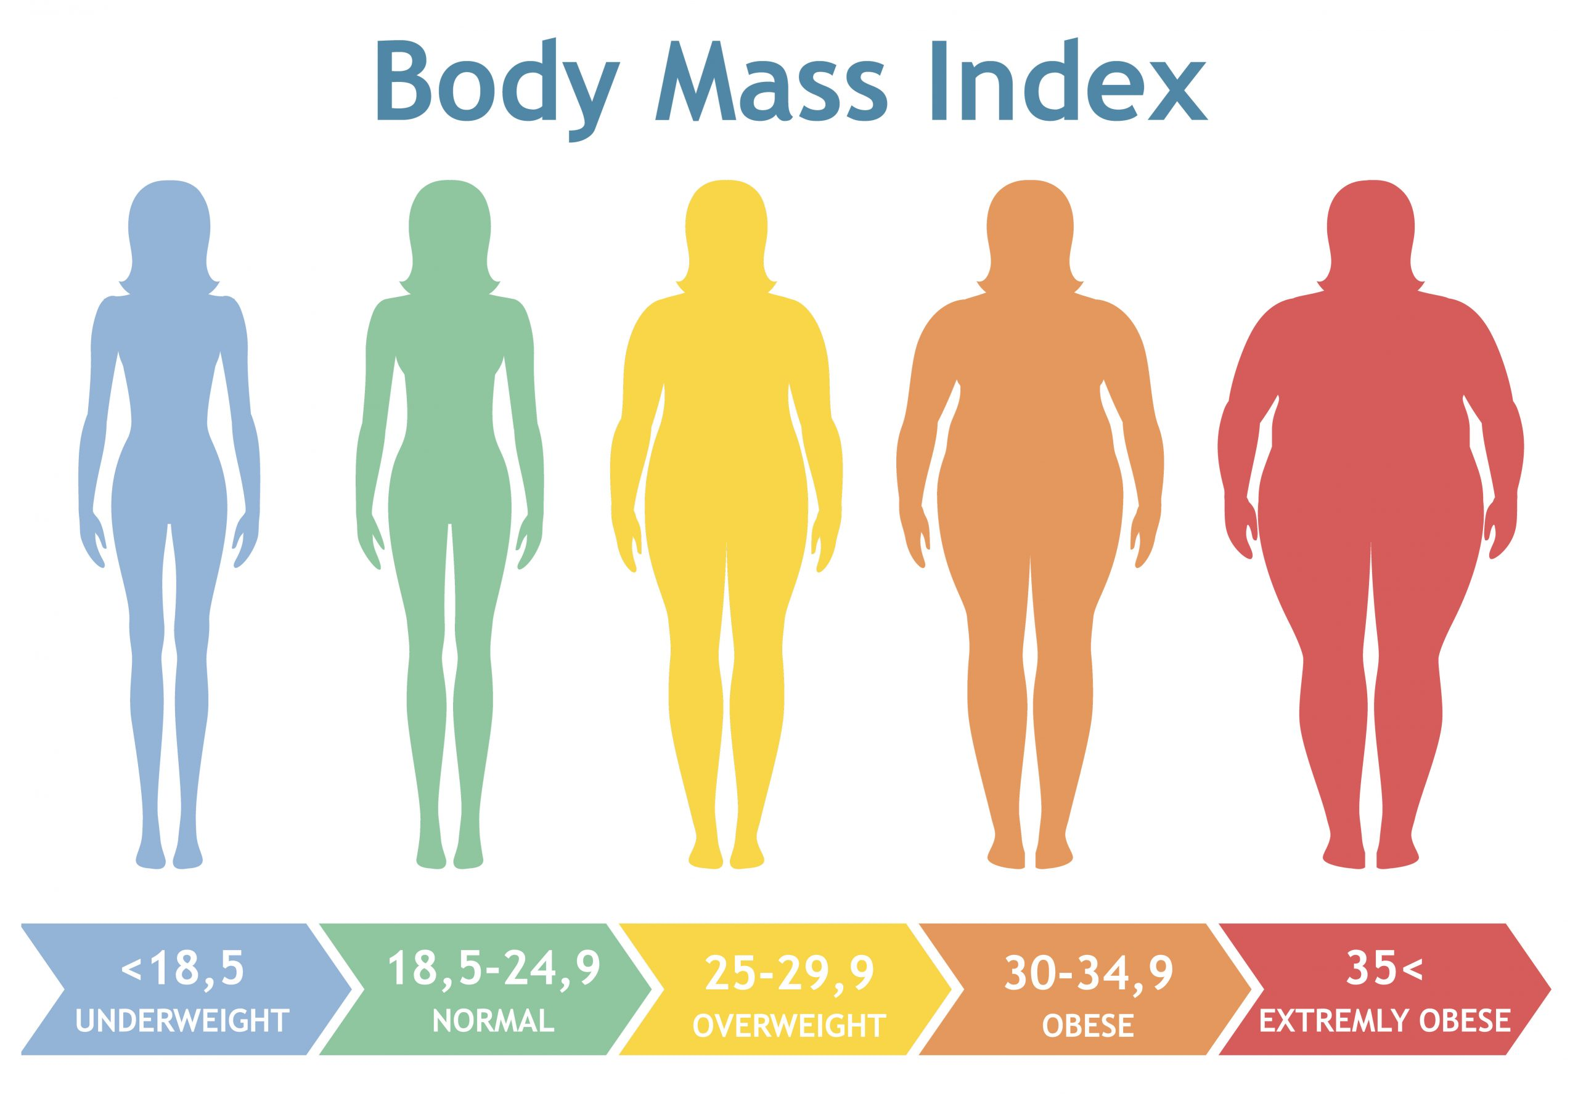
كيف تؤثر السمنة اجتماعيا؟
1. التعرض للتحيّزات والتعصبات المجتمعية: قد يتعرض الأفراد الذين يعانون من السمنة للرفض المجتمعي، وقد يتعرضون وخاصة الأطفال إلى ضغوط مجتمعية فيما يتعلق بالعواقب الاجتماعية المثالية للنحالة والرشاقة.‎
2. خسائر عاطفية: تؤدي السمنة إلى الاكتئاب والعزلة، مما يعني فقد الكثير من العلاقات الاجتماعية، والعيش في حياة غير سوية.
3. التعرض للبلطجة والتنمر: يعد الأشخاص الذين يعانون من السمنة أكثر عرضة لهذه الآفات من غيرهم، إضافةً إلى تعرضهم للإهانة أو التخويف أو النبذ من قبل المجتمعات.‎

Slide 7
Citation links:
1. Mayo Foundation for Medical Education and Research. (2021, October 11). السمنة. Mayo Clinic. Retrieved May 6, 2023, from https://www.mayoclinic.org/ar/diseases-conditions/obesity/diagnosis-treatment/drc-20375749
2. الصحة فريق بوابة وزارة. (n.d.). الأمراض المزمنة. وزارة الصحة السعودية. Retrieved May 6, 2023, from https://www.moh.gov.sa/awarenessplateform/ChronicDisease/Pages/Obesity.aspx

Slide 8
شكرا

